Slide 1


Свързване на обекти
Борислав Марков 0MI3400048
Кирил Георгиев 1MI3400098

Slide 2
Съдържание
Идея на проекта
Корпус от данни
Библиотека Магелан
Алгоритъм
Редукция на входните множества
Свързване на обектите
Демонстрация
Заключение и ресурси

Slide 3
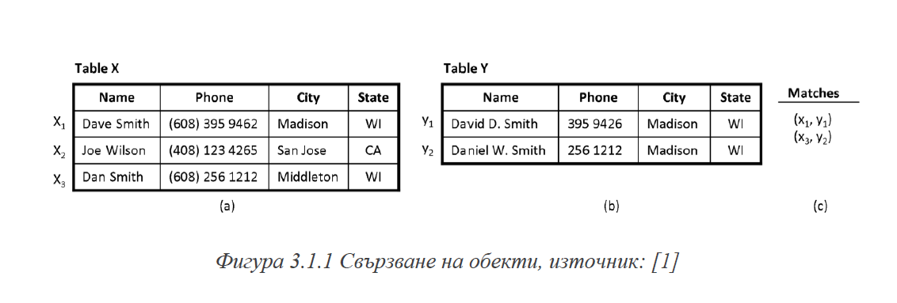
Идея на проекта
Свързване на едни и същи обекти от различни таблици
Изисквания: според нуждите на бизнеса се уточнява специфични правила по които да се свържат обектите и да се постигне висока точност (precision и recall)
Разработка: с даден корпус от данни се опитва да се постигне висока точност по зададени критерии според изискванията на бизнеса.

Slide 4
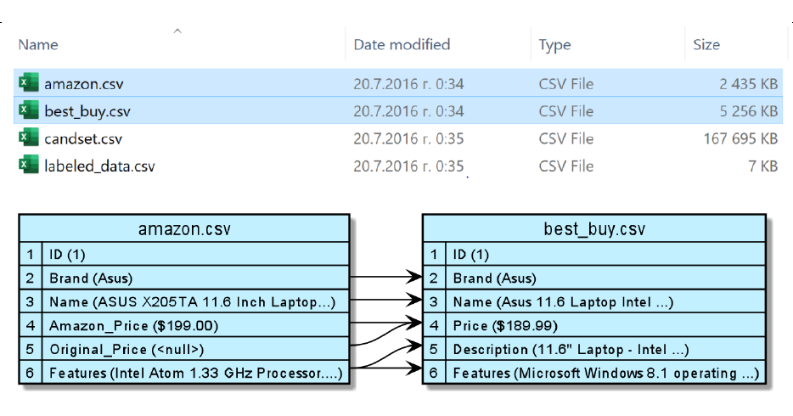
Корпус от данни
Две таблици във формат CSV
Групата Анхайс има специално подбрани множества от данни над които може да се тества библиотеката им
Избран е корпус да бъде използван номер 8 „електроника“.

Slide 5
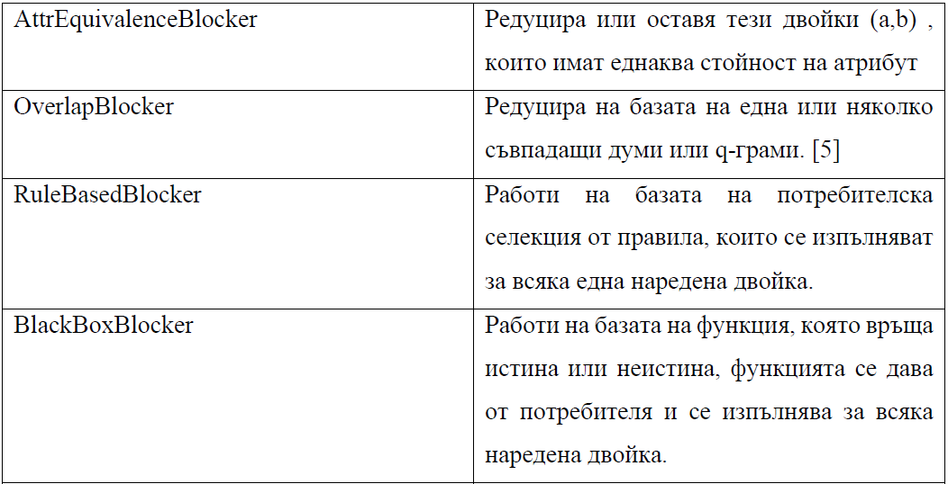
Библиотека Магелан
Алгоритми за машинно самообучение:
дърво на решенията (DecisionTree)
случайна гора (Random Forest)
машина на поддържащи вектори (Support Vector Machine)
линейна регресия (LinReg)
логистична регресия (LogReg)

Slide 6
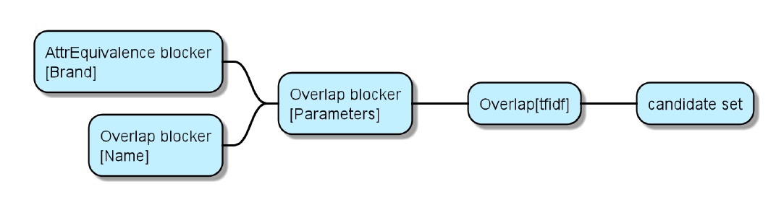
Редуктори
Нови характеристики за редукторите:
tfidf
Parameters

Slide 7
Свързване на обектите
Разделяне на анотираните данни в пропорция 75% към 25%
Избиране на най-добър алгоритъм чрез ,,К-Fold Cross Validation”
Метриката за измерване на алгоритмите – точност (precision).
Подобряване на свързването с нови полета цената и инчовете на електронните устройства.

Slide 8

Демонстрация

Slide 9
Заключение и ресурси
[1] How-To Guide to Entity Matching, AnHai's Group, 2017 https://pradap-www.cs.wisc.edu/magellan/how-to-guide/how_to_guide_magellan.pdf
[2] User Manual for py_entitymatching, AnHai's Group, 2017 http://anhaidgroup.github.io/py_entitymatching/v0.3.x/index.html
[3] The 784 Data Sets for EM, students in the CS 784 data science class at UW-Madison, 2015 https://sites.google.com/site/anhaidgroup/useful-stuff/the-magellan-data-repository
[4] tf–idf - Wikipedia https://en.wikipedia.org/wiki/Tf%E2%80%93idf
[5] API reference for Blockers, An Haim Group
http://anhaidgroup.github.io/py_entitymatching/v0.1.x/user_manual/api/blocking.html
[6] Accuracy, Precision, Recall or F1?, Koo Ping Shung, Mar 15, 2018
http://anhaidgroup.github.io/py_entitymatching/v0.1.x/user_manual/api/blocking.html
[7] Anaconda installation guide
https://docs.anaconda.com/anaconda/install/

